Slide 1



Slide 2

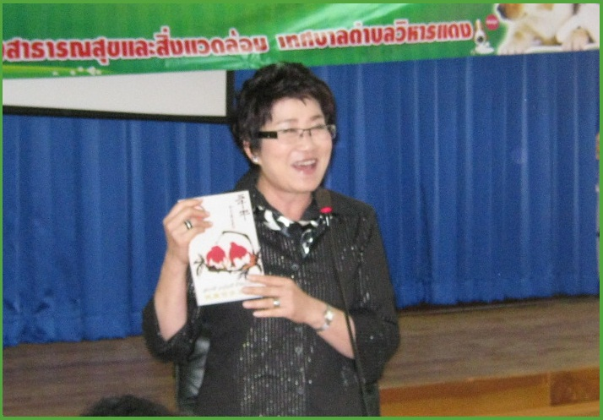
นางอรนุช คูวิจิตรสุวรรณ
นายกเทศมนตรีตำบลวิหารแดง

Slide 3
ข้อมูลพื้นฐาน
งบประมาณกองทุนฯ ปีละ 272,240
ประชากรในพื้นที่รับผิดชอบ ประมาณ 4,500 คน
มีพื้นที่ในการดูแล 2.25 ตารางกิโลเมตร ยาวตลอดแนว 2 ฝั่งถนนสุวรรณศร
ที่อยู่อาศัย 2 ฝั่งถนนเป็นอาคารพาณิชย่านค้าขาย ตามซอยส่วนใหญ่เป็นบ้านเรือนตั้งอยู่หนาแน่น
ลักษณะเป็นชุมชนเมือง ประชาชนเป็นคนพื้นที่อาศัยมาตั้งแต่รุ่นบรรพบุรุษประชาชนในชุมชนจึงรู้จักมักคุ้นกันดี อยู่กันแบบพี่แบบน้อง
ประชาชนส่วนใหญ่ 80 % ประกอบอาชีพค้าขาย และธุรกิจส่วนตัว อีก 20% เป็นมนุษย์เงินเดือน
ภาพรวมเศรษฐกิจในชุมชนอยู่ในเกณฑ์ดี
มี 9 ชุมชน
อสม. 80 คน

Slide 4
ปัญหาและอุปสรรคในการดำเนินงานดูแลสุขภาพประชาชนในพื้นที่
1. เจ้าหน้าที่ไม่พอทำงานทำให้ดูแลประชาชนในพื้นที่ได้ไม่เต็มที่
2. งบประมาณมีค่อนข้างจำกัด
3. โครงการที่ต้องการจะทำมีมาก แต่งบประมาณมีน้อย
4. ประชาชนยังเข้าไม่ถึงบริการด้านสาธารณสุขตามสิทธิ
ประโยชน์ที่ควรจะได้รับ

Slide 5







เงินมีน้อย / คนไม่พอทำงาน
ภาระงานตามนโยบายหลักของเทศบาล
การถ่ายโอนภารกิจ
โอนแต่งาน - ไม่โอนงบ
- ไม่มีแรงจูงใจ เช่น รางวัล
โอนงาน+งบประมาณ
+ แรงจูงใจ รางวัล โล่ห์
ผลกระทบ
งบประมาณ + อัตรากำลังคน
ผลกระทบ
อัตรากำลังคน
งบไม่พอ! คนไม่พอ! ???????

Slide 6
วิเคราะห์สถานการณ์ตามหลัก
SWOT
จุดแข็ง + จุดอ่อน + โอกาส + อุปสรรค

Slide 7
ภาระงานเพิ่มขึ้น
งบไม่พอ
คนไม่พอ
จุดอ่อน + อุปสรรค
แล้วทำยังไง ?

Slide 8
จุดแข็ง + โอกาส
พบว่า ในวิกฤตยังมีโอกาสแฝงอยู่ นั่นคือ
มีอสม. ที่เข้มแข็ง
มีกรรมการชุมชนที่ใส่ใจในชีวิตความเป็นอยู่ของคนในชุมชน
ประชาชนสนใจปกป้องสิทธิของตนเอง ครอบครัวและเพื่อนบ้าน
คณะผู้บริหารของเทศบาลให้ความสำคัญของการมีสุขภาพที่ดี และชีวิตความเป็นอยู่ของคนในชุมชน
ทีมงานที่เข้มแข็ง และความร่วมมือจากพนักงานในองค์กร
มีพันธมิตรที่ดี ได้แก่ สาธารณสุข อ.วิหารแดง รพ.วิหารแดง และ สสจ.สระบุรี ที่มีวิสัยทัศน์คอยเป็นพี่เลี้ยง ให้คำแนะนำ ให้คำปรึกษา
สปสช. + เทศบาล = กองทุนหลักประกันสุขภาพเทศบาลตำบลวิหารแดง
ทำให้ปัญหาด้านเงินๆ ทองๆ หมดไป

Slide 9




Slide 10
สร้างนวัตกรรมที่ตอบโจทย์ปัญหาได้
และสอดคล้องกับบริบทของชุมชน
นวัตกรรม แบบไหน ?
นวัตกรรมแบบคนสร้างคน
คนสร้างคน สร้างอย่างไร ?

Slide 11

เครือข่าย
พลังประชาชน
เพื่อสุขภาพ

Slide 12




ขยายเครือข่าย กระจายพันธมิตร
ชุดปฏิบัติการพิฆาต
ยุงลาย
ชุดปฏิบัติการ
ป้องกัน
โรคพิษสุนัขบ้า
ประชาชน
อสม.
อาสาคุ้มครอง
ผู้บริโภค
จิตอาสา
รพ.วิหารแดงและ
สาธารณสุข
อ.วิหารแดง
สาธารณสุขจังหวัดสระบุรี
เทศบาลตำบลวิหารแดง

Slide 13



Slide 14
คลินิกเคลื่อนที่สู่ชุมชน
ร่วมกับเจ้าหน้าที่กองสาธารณสุขและสิ่งแวดล้อม
ออกปฏิบัติการเชิงรุก ตรวจสุขภาพประชาชนในชุมชน รวมทั้งตรวจสุขภาพพระในวัดด้วย

Slide 15
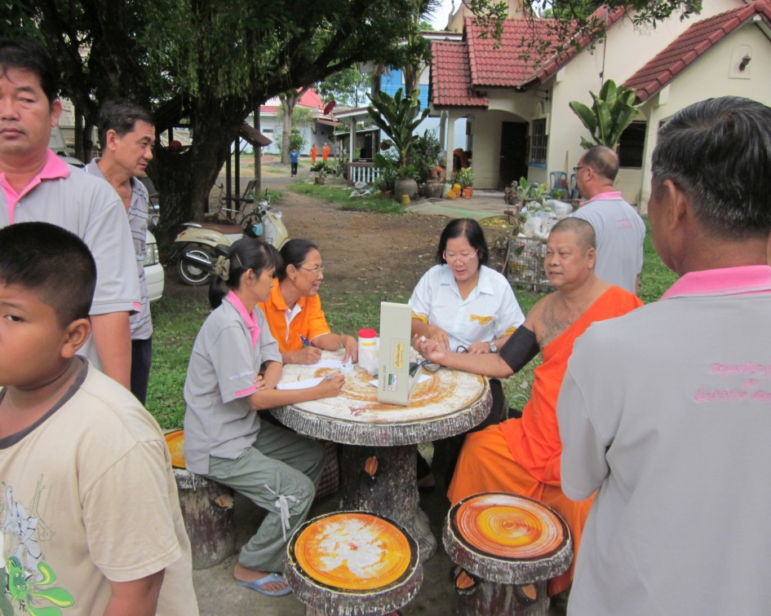
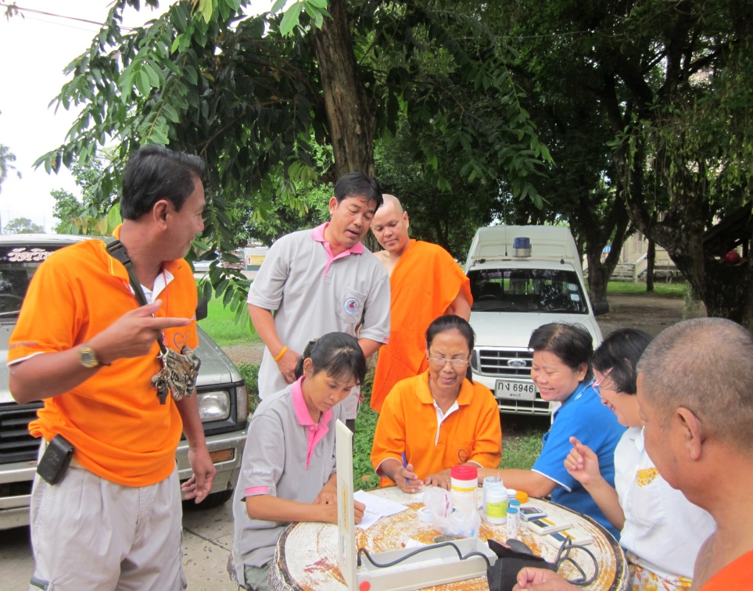
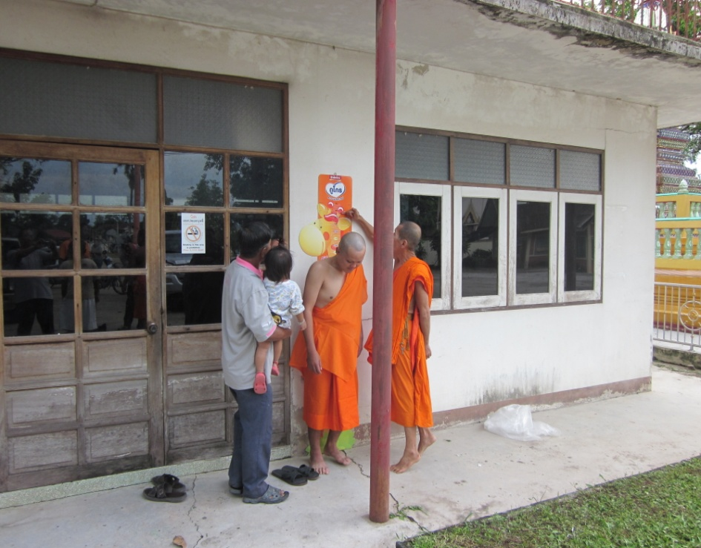
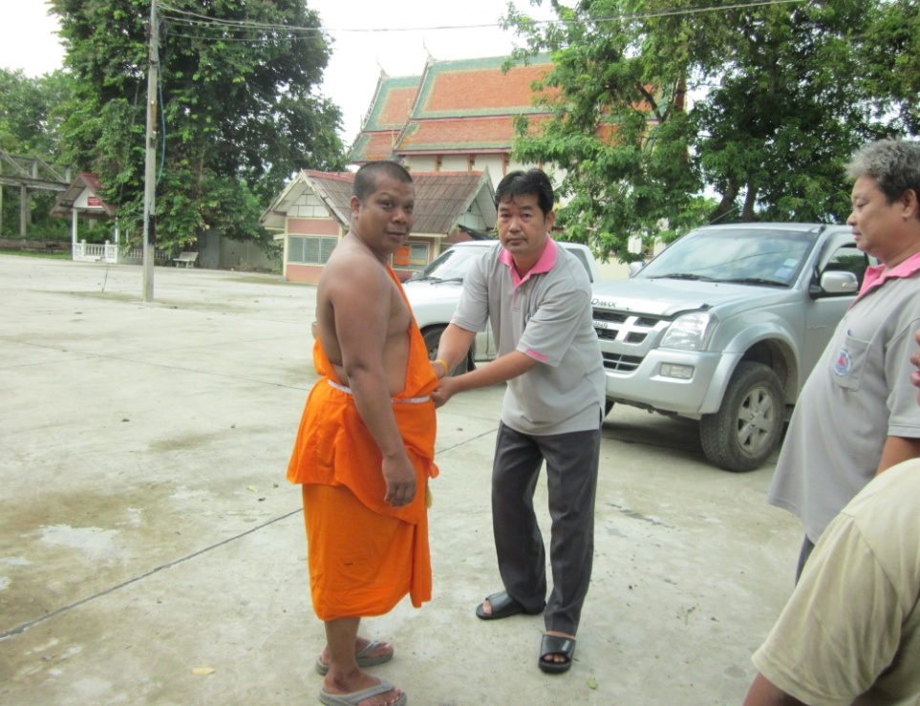

Slide 16

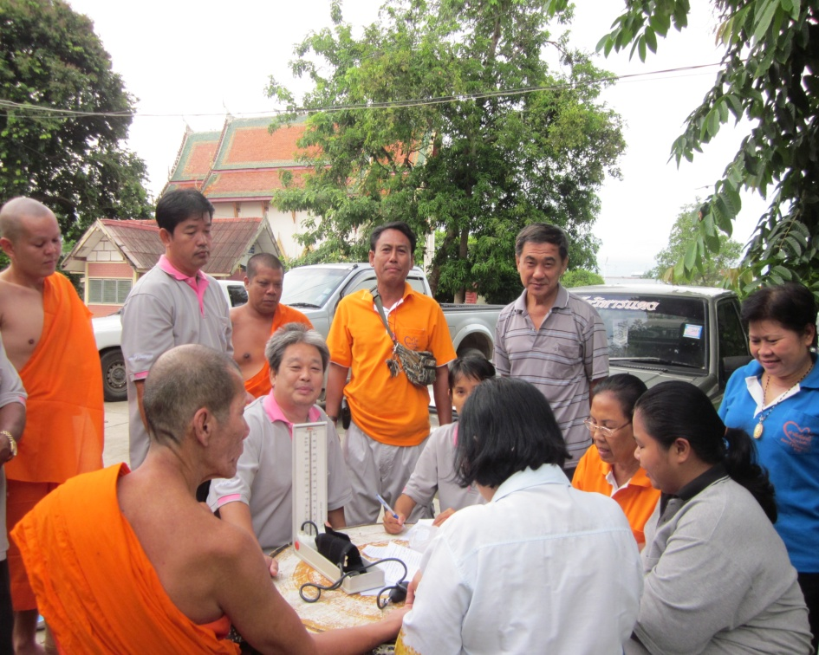
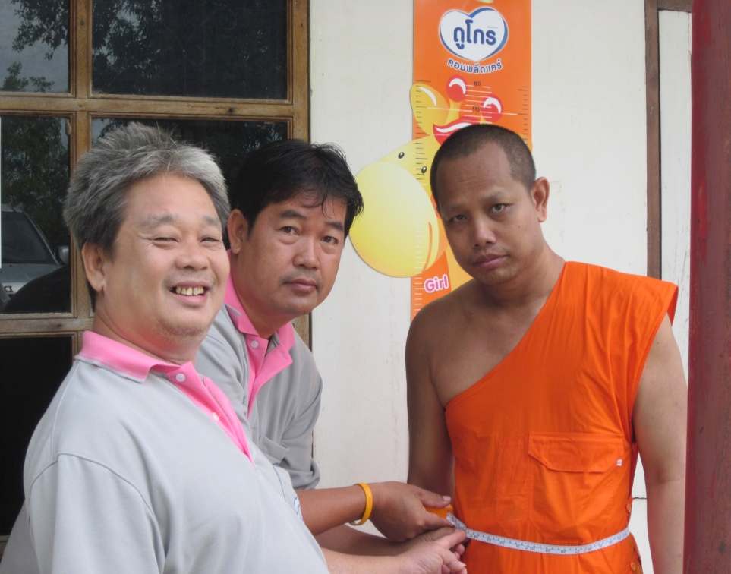
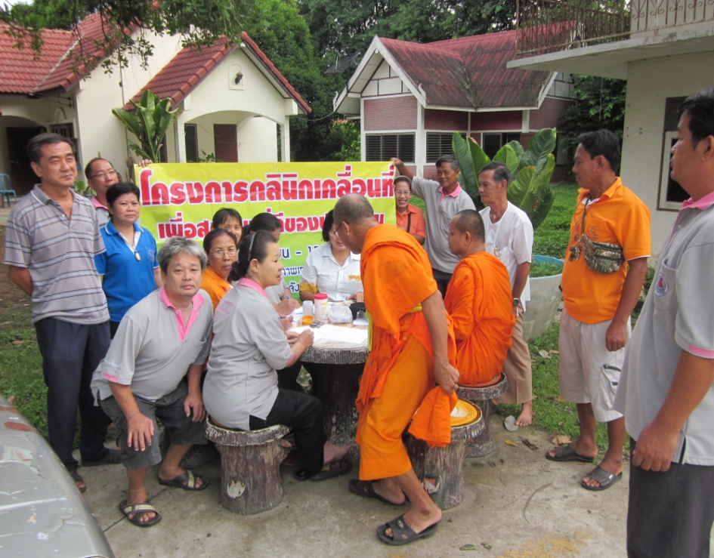
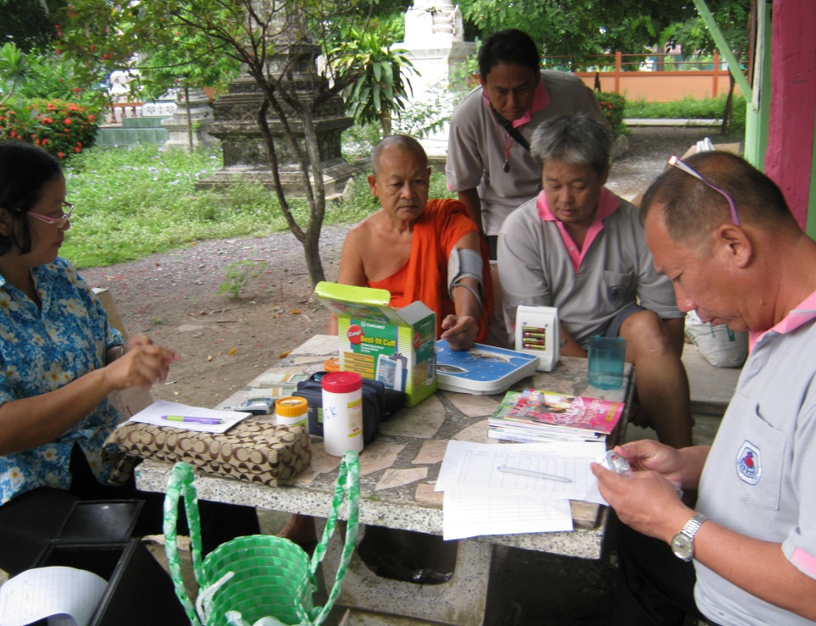

Slide 17
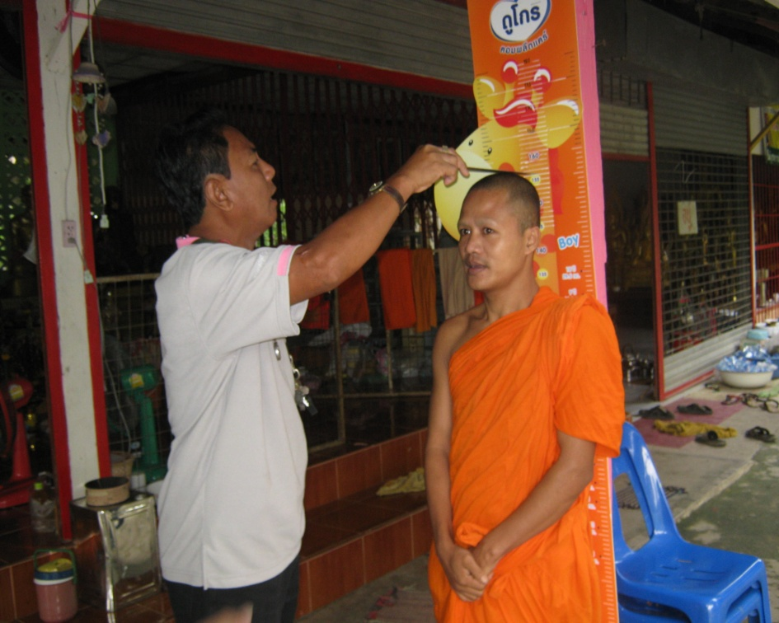
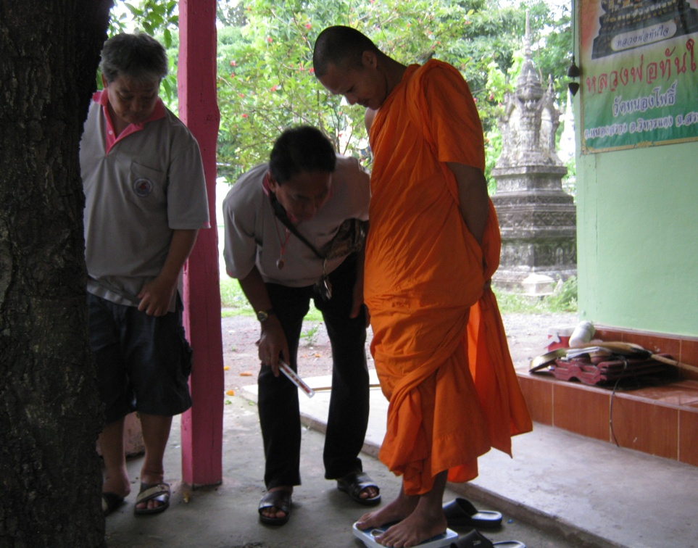
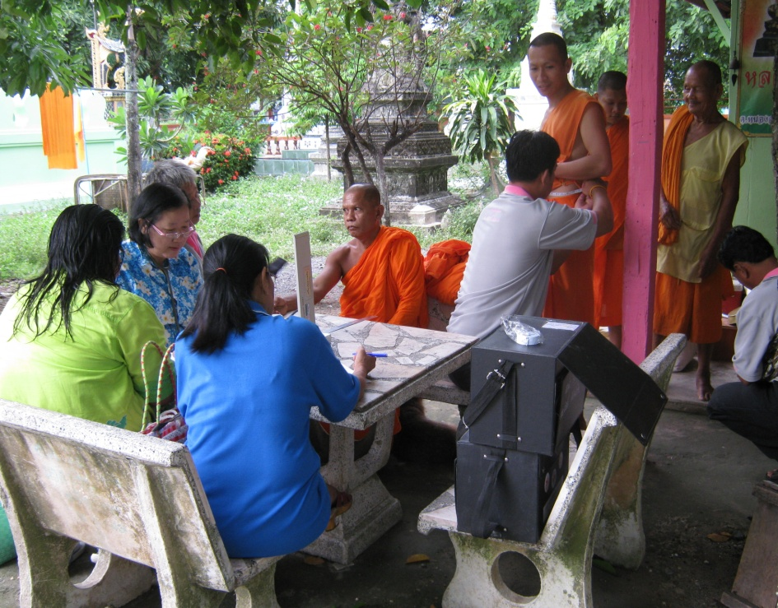
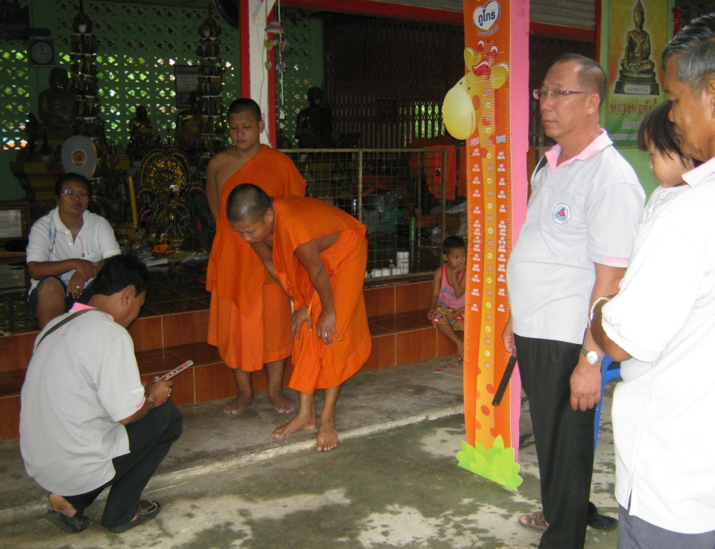

Slide 18
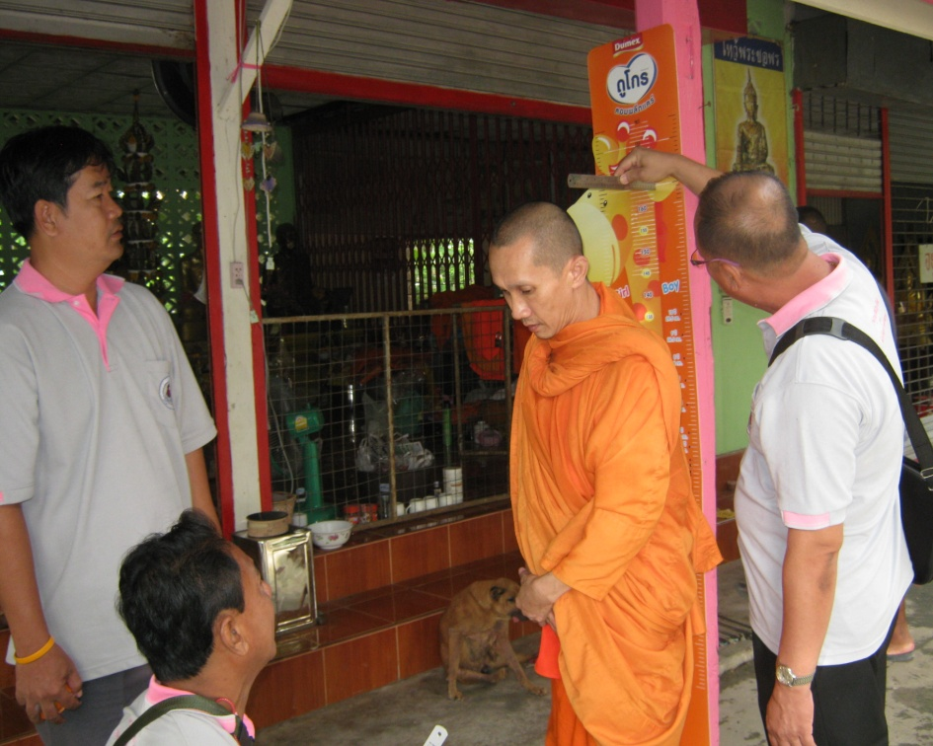
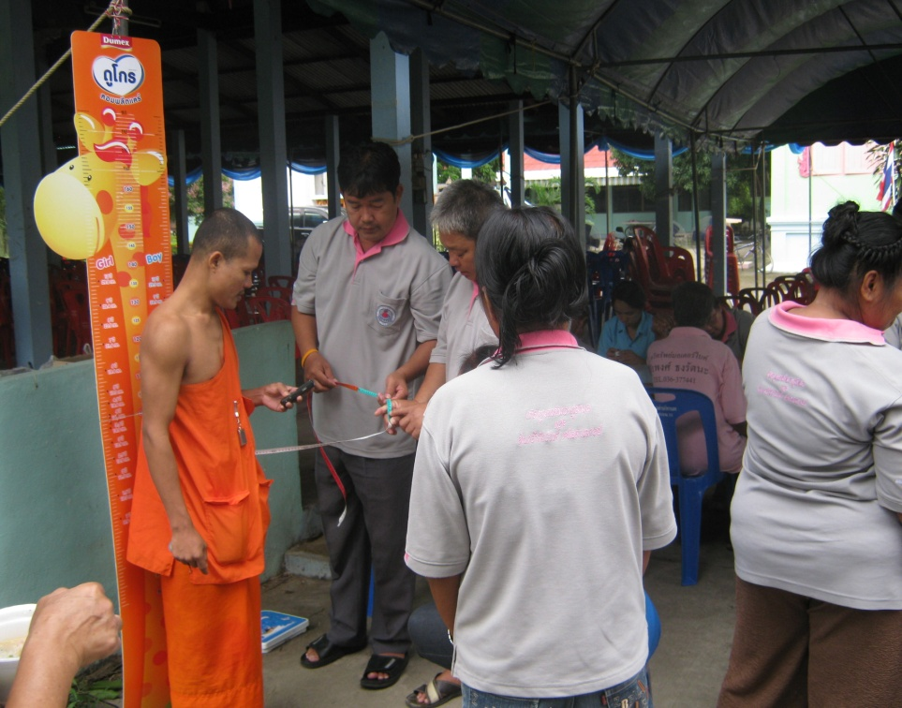
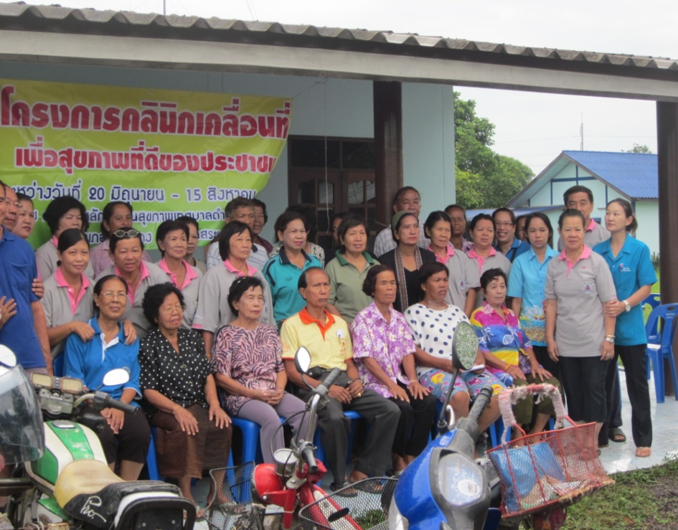
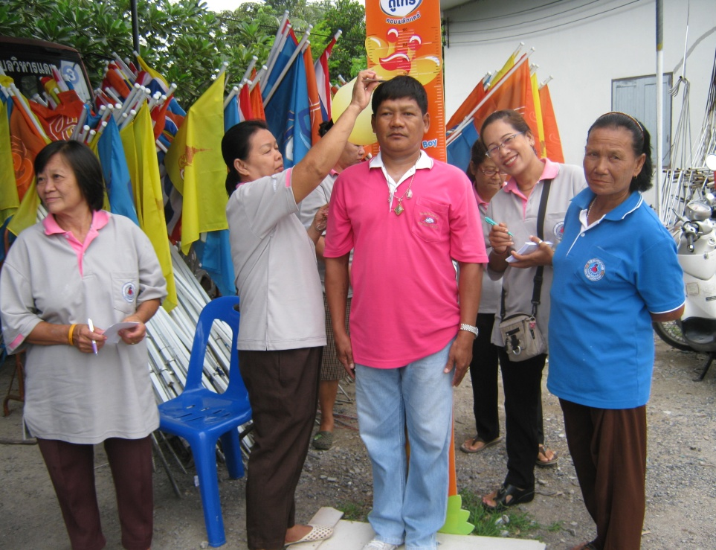

Slide 19
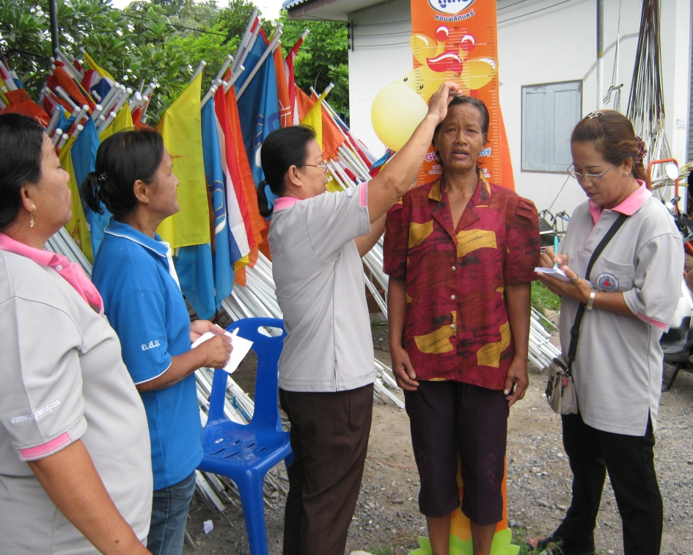
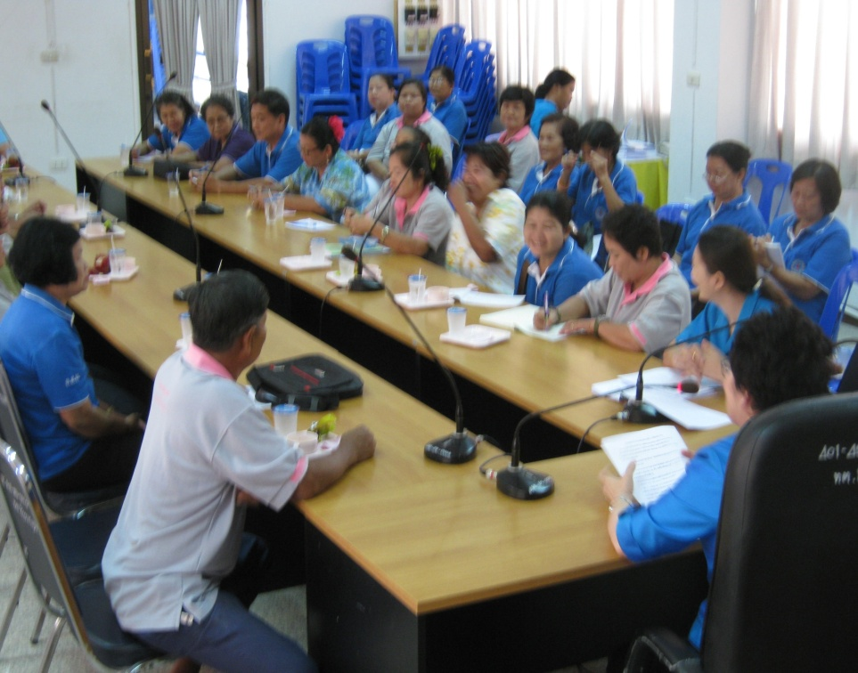
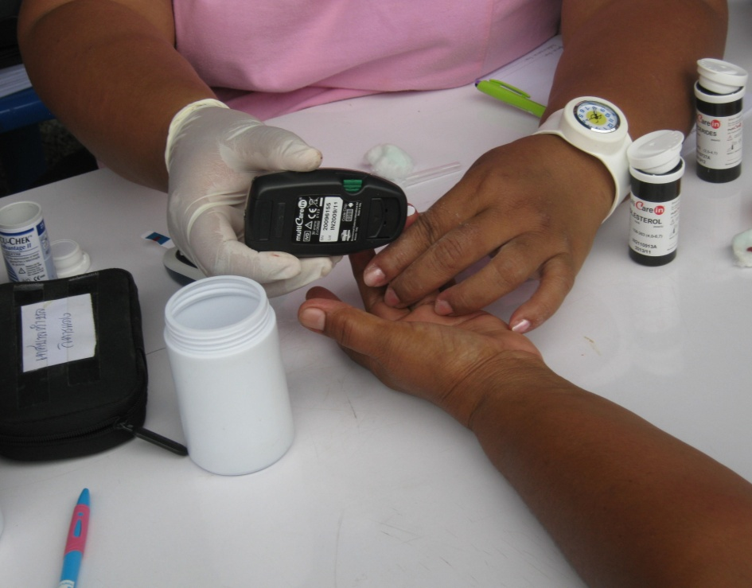
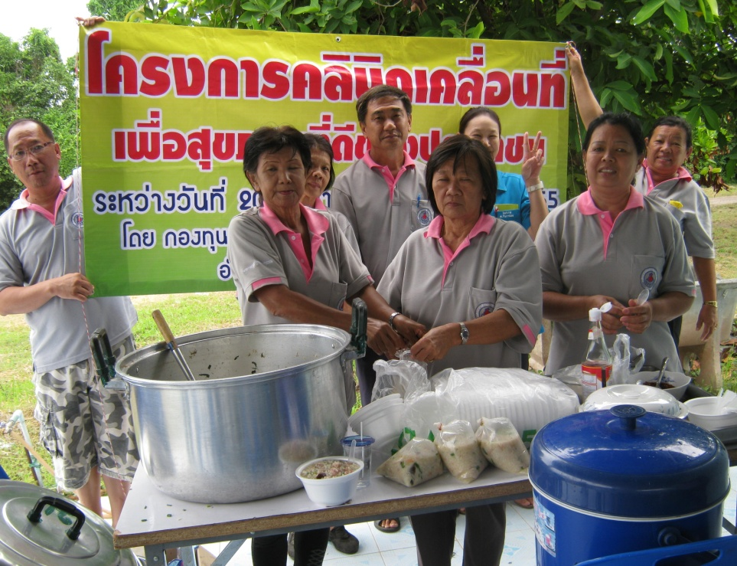

Slide 20
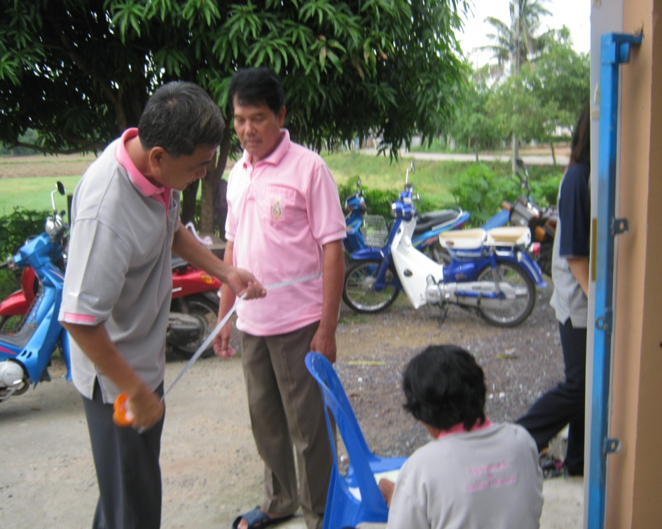
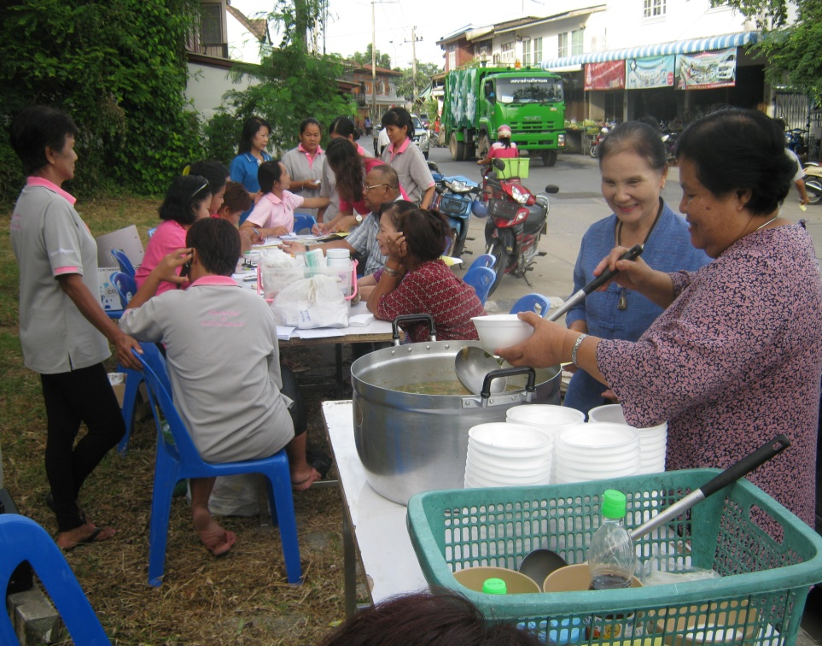
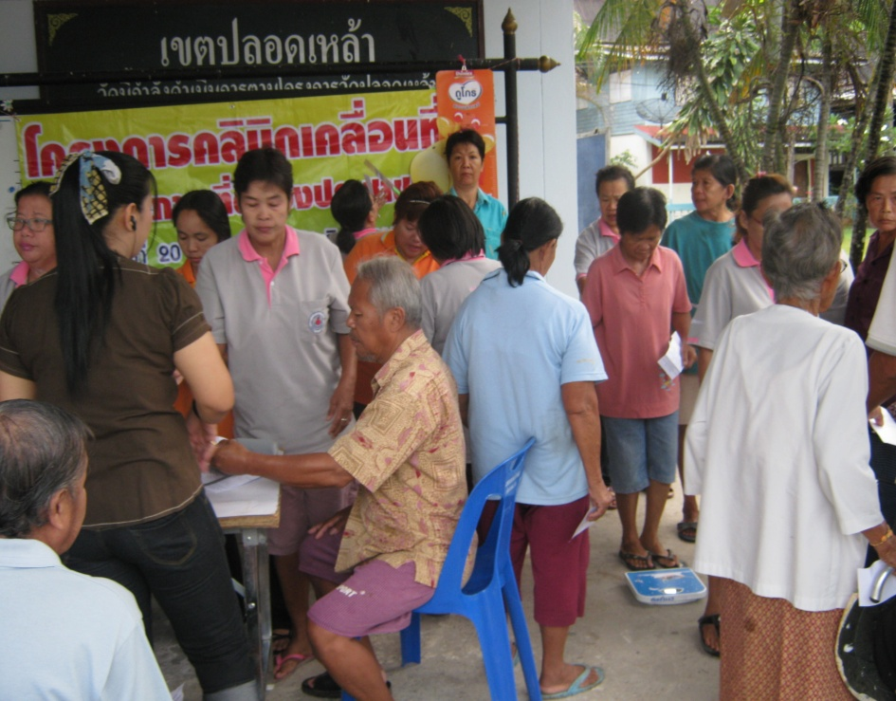
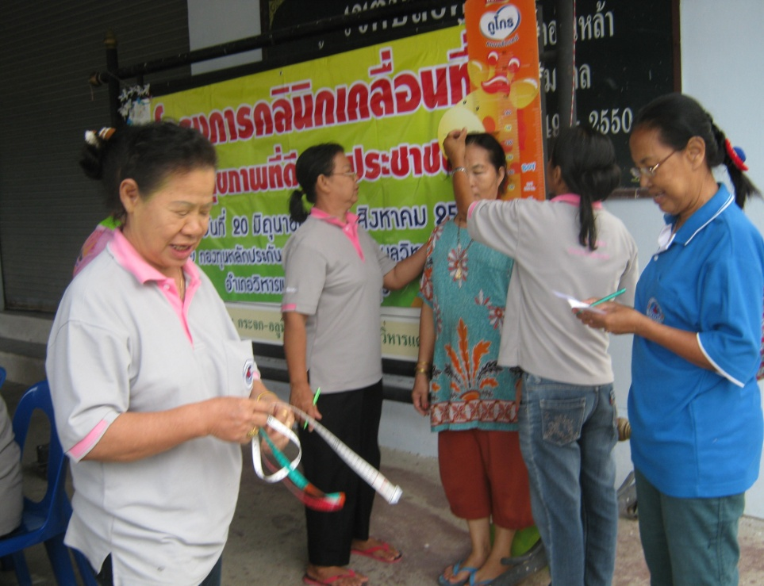

Slide 21
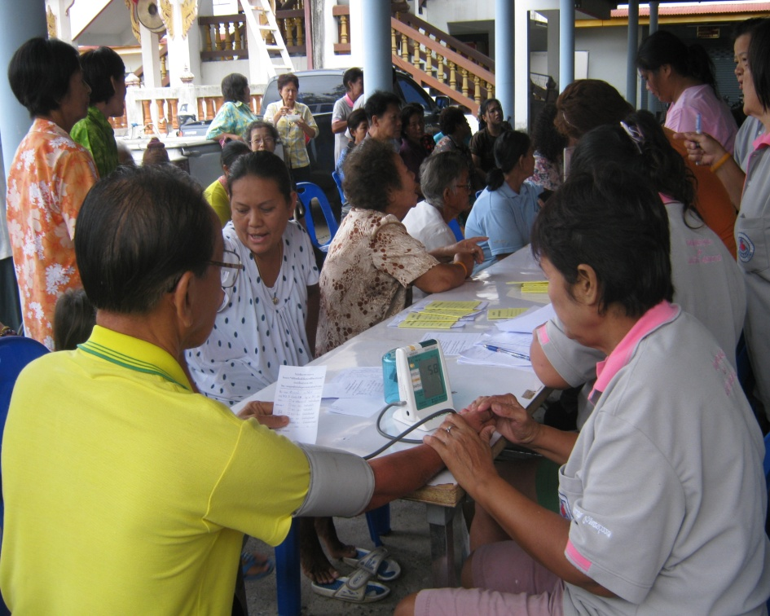
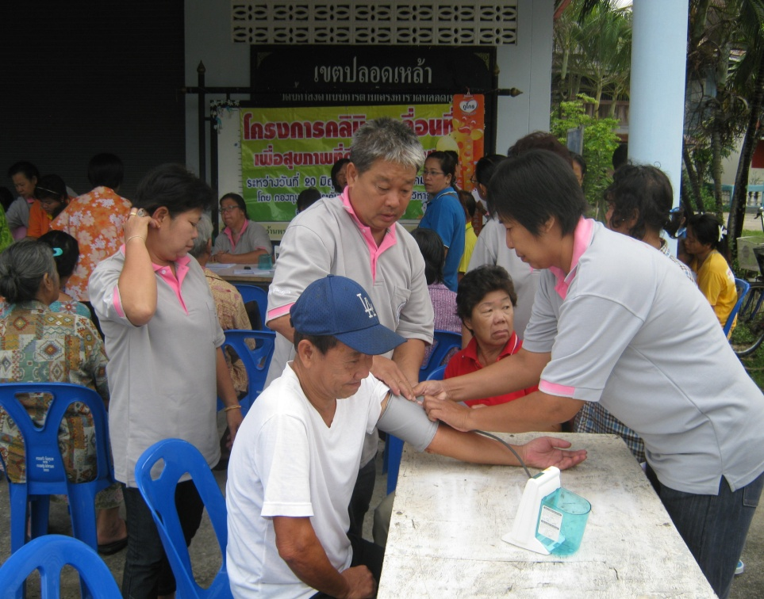
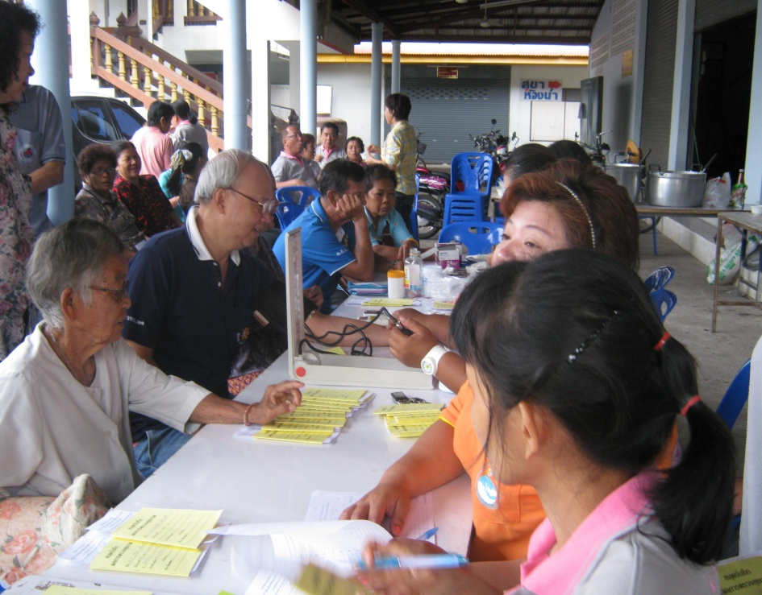
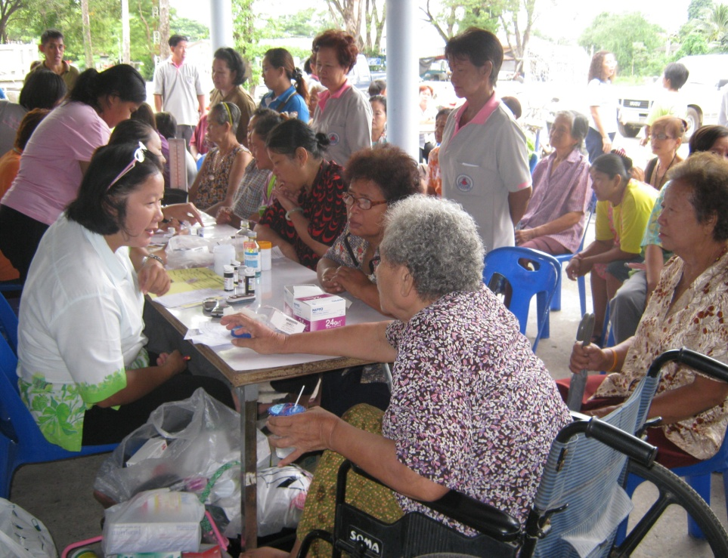

Slide 22
โครงการ
ชุมชนปลอดลูกน้ำยุงลาย ปลอดภัยจากไข้เลือดออก
ดำเนินงานและรับผิดชอบโดย : อสม.
ระยะเวลาดำเนินงานตลอดปีงบประมาณ ทำอย่างต่อเนื่องเป็นประจำทุกปี
ลักษณะแผนการดำเนินงาน แบ่งเป็น 2 ระยะ
  แผนระยะสั้นดำเนินการเป็นเวลา 4 เดือน มิถุนายน - กันยายน อสม.ออกปฏิบัติการ สำรวจและทำลายแหล่งเพาะธุ์ลูกน้ำยุงลาย และมีชุดปฏิบัติการพิฆาตยุงลายออกฉีดพ่นหมอกควันตามชุมชน ปฏิบัติการทุกวันพุธและพฤหัสบดี เป็นเวลา 4 เดือน
  แผนระยะยาว ดำเนินการดำเนินการหลังแผนระยะสั้นเสร็จแล้วโดยดำเนินการทุกวันที่ 15 ของเดือน

Slide 23
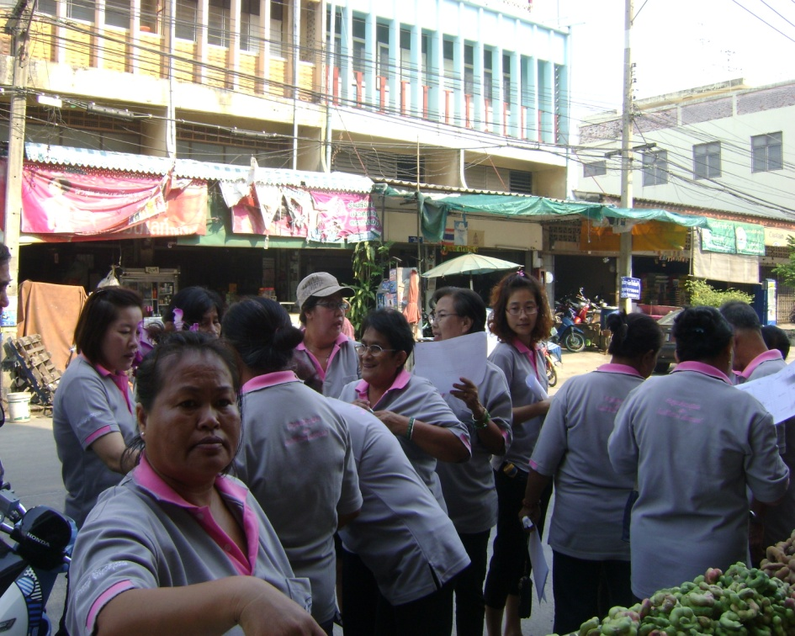
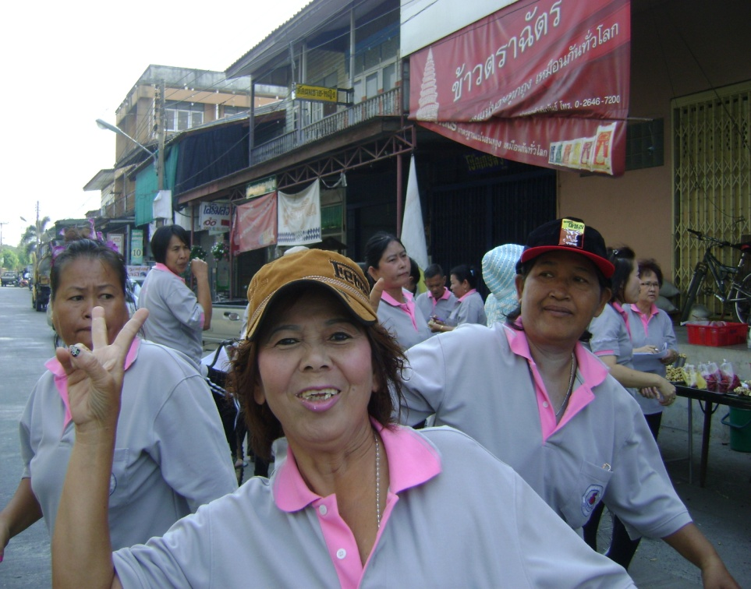
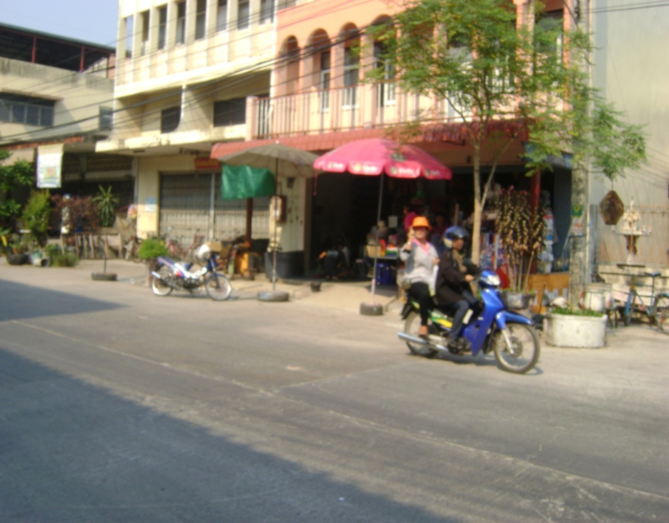
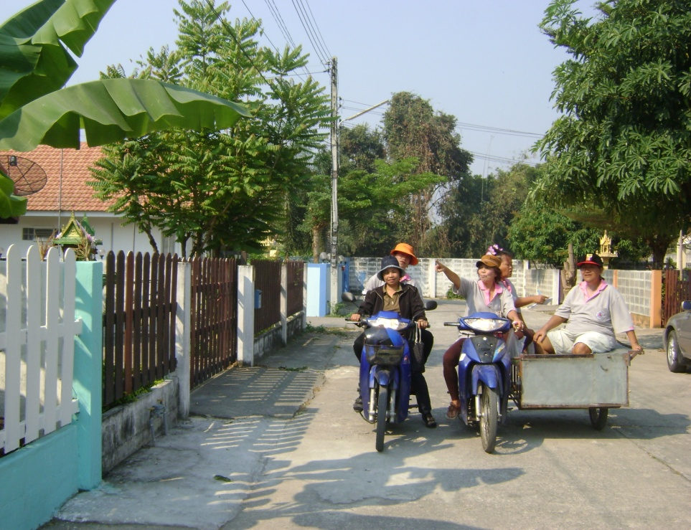

Slide 24
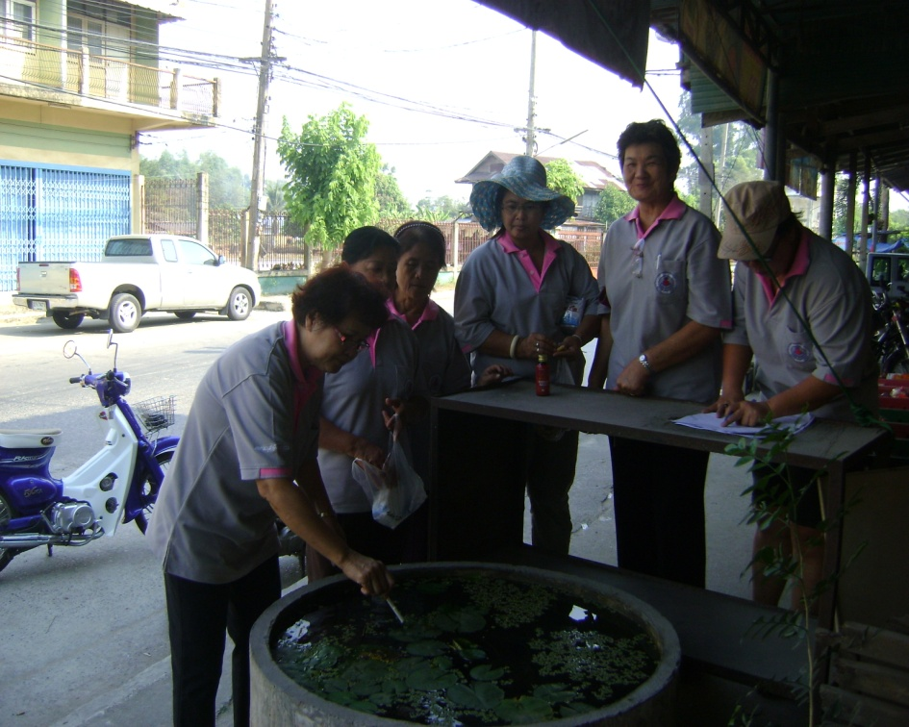
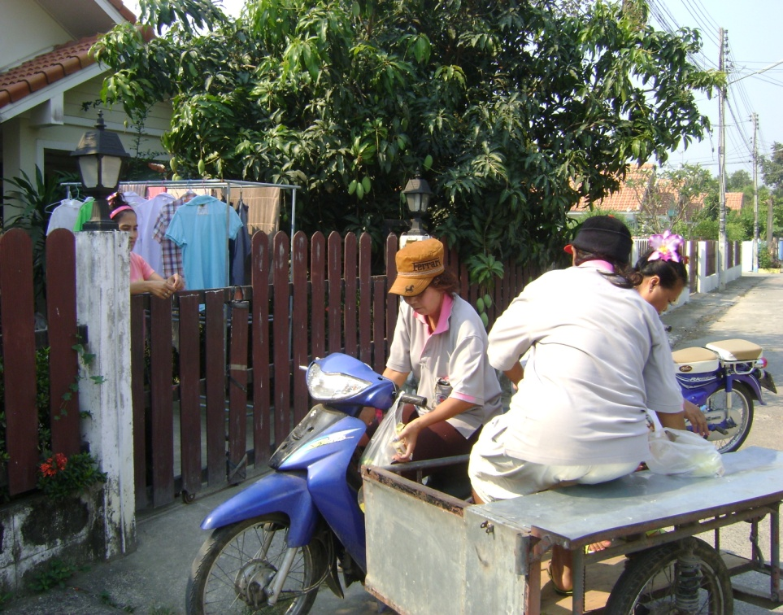
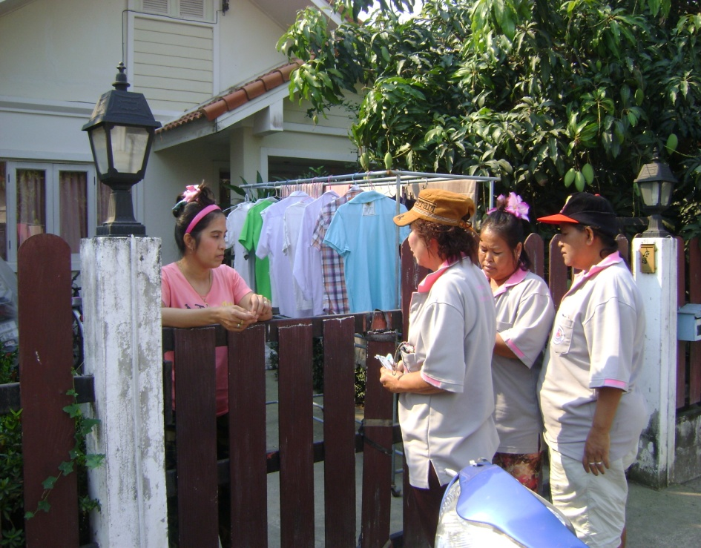
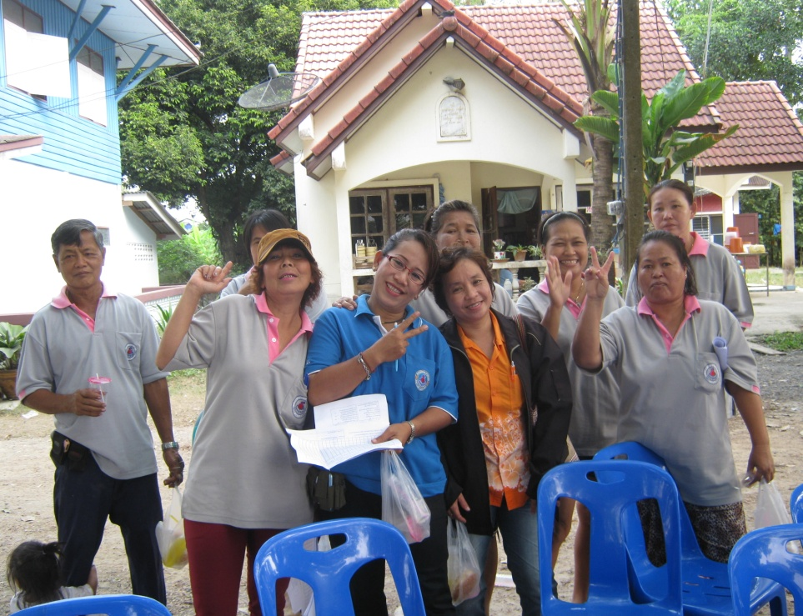

Slide 25
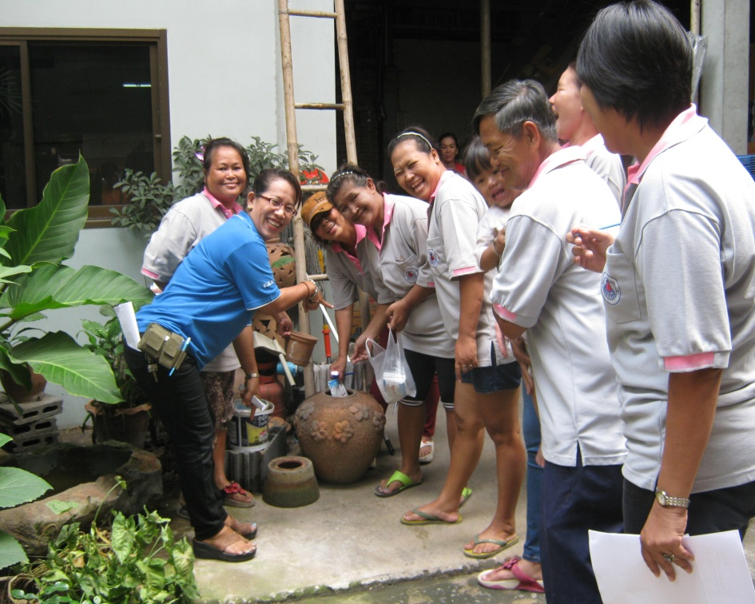
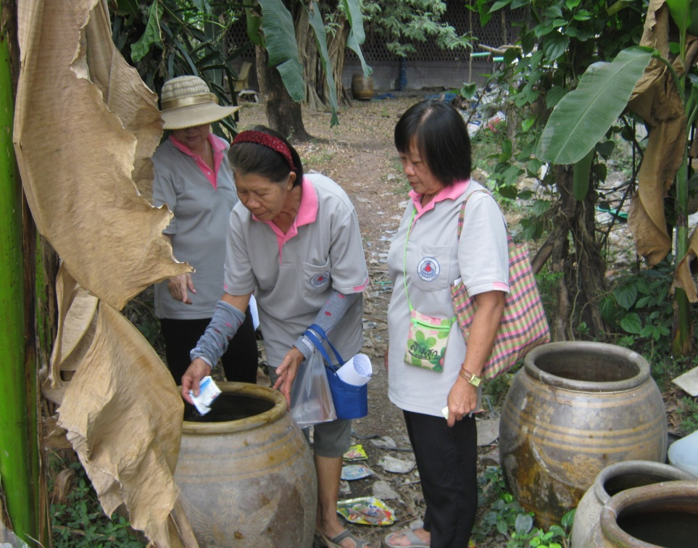
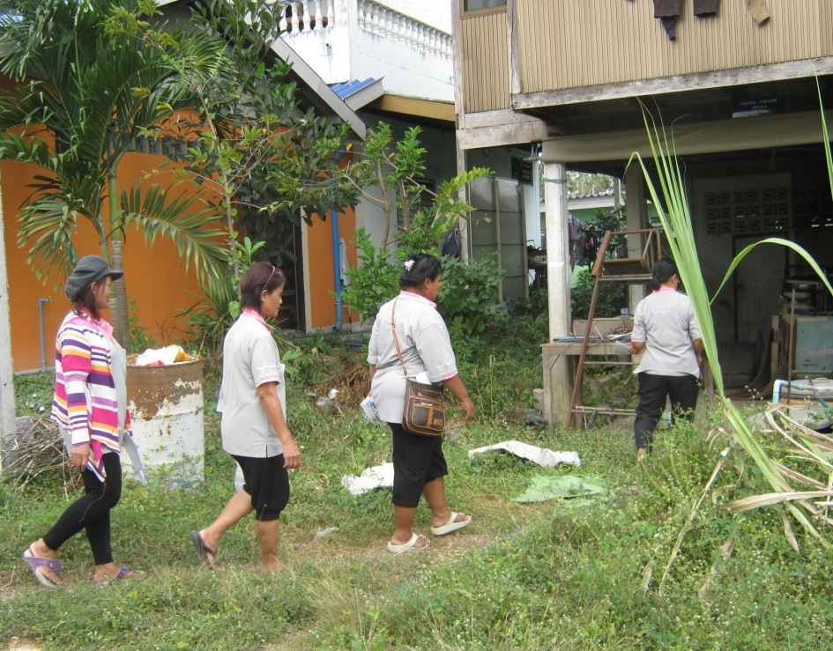
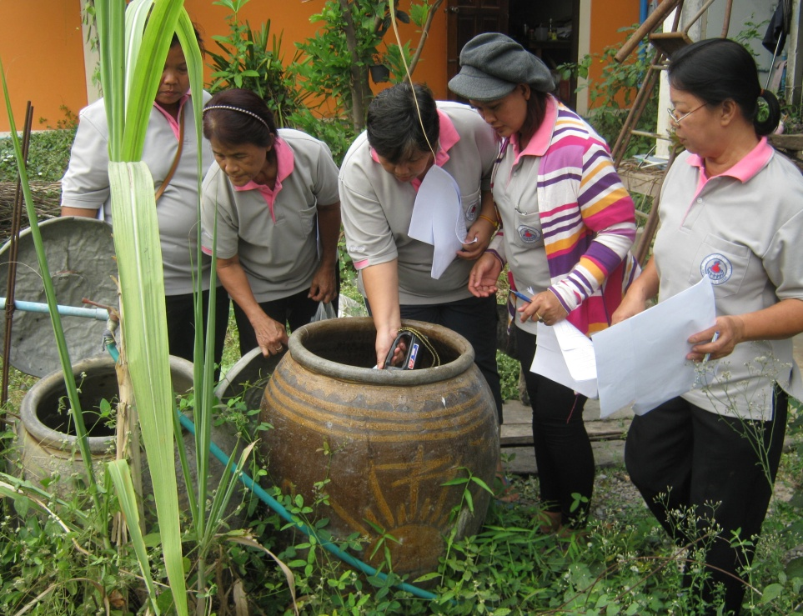

Slide 26
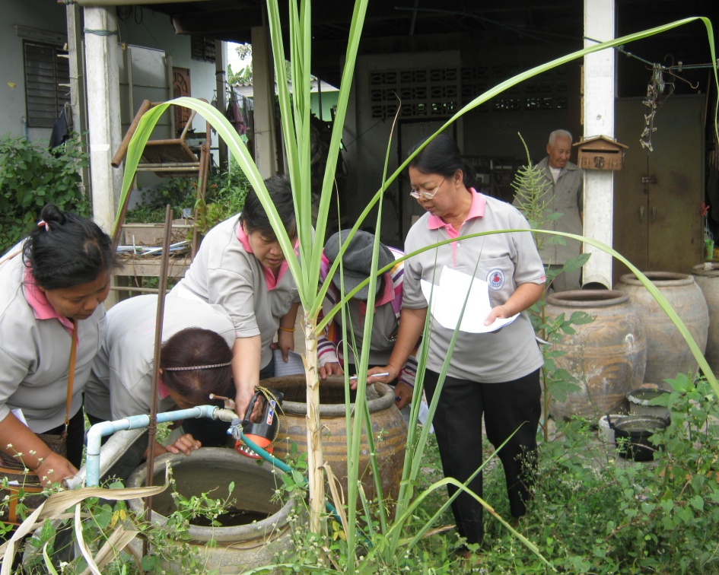
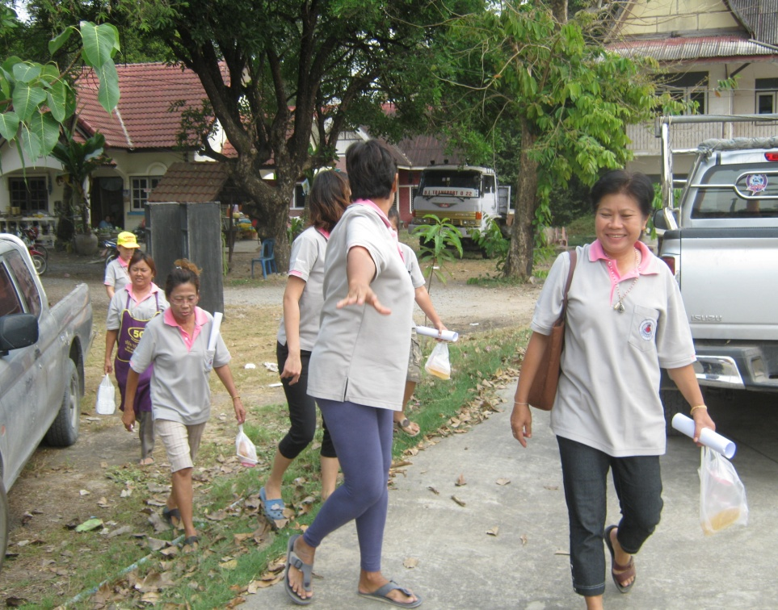
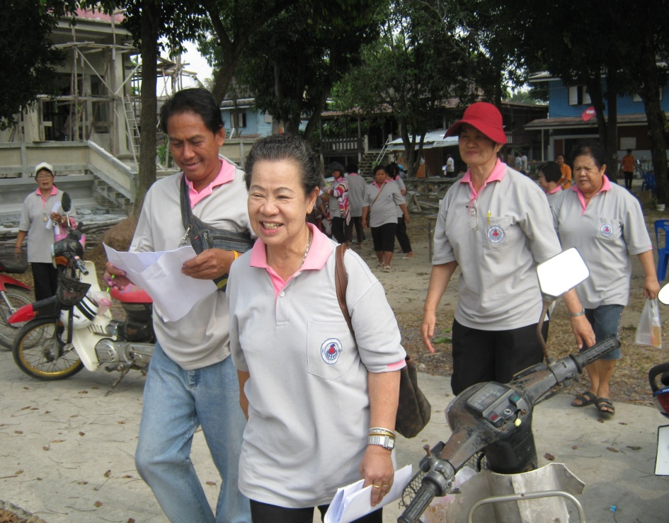
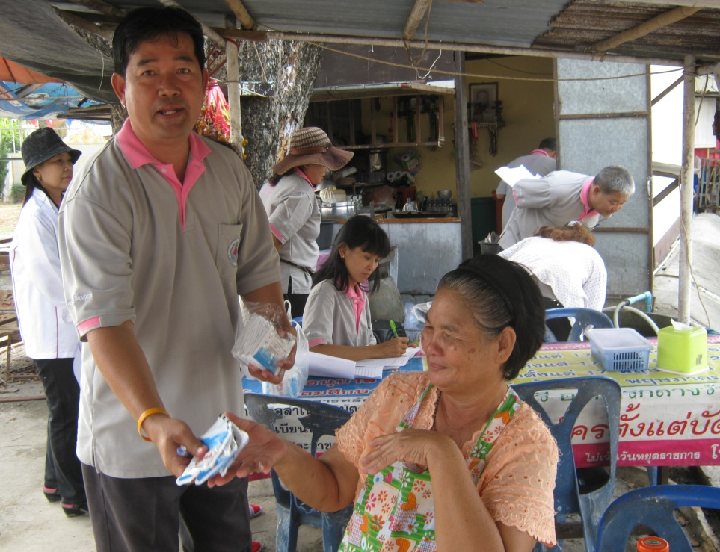

Slide 27
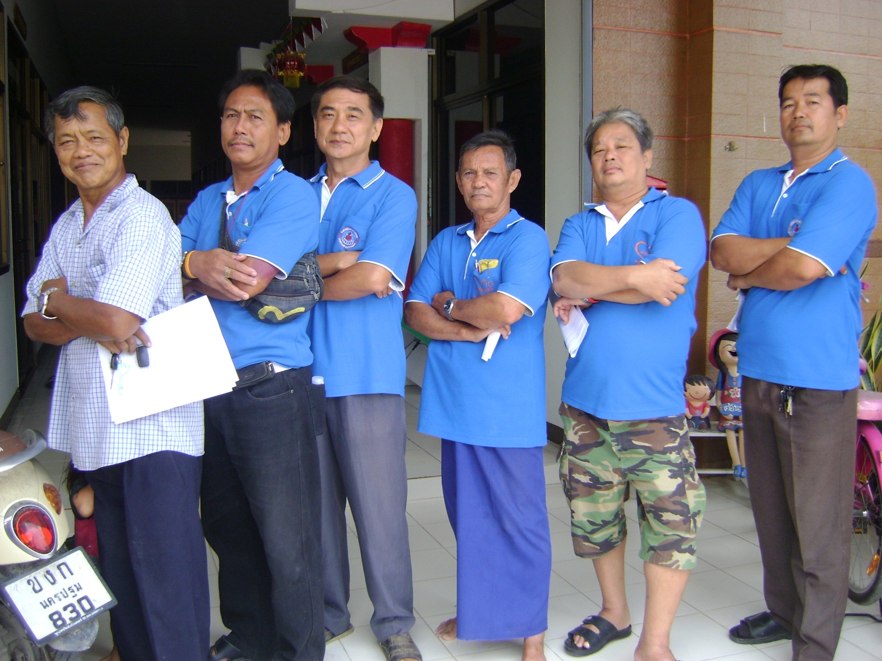
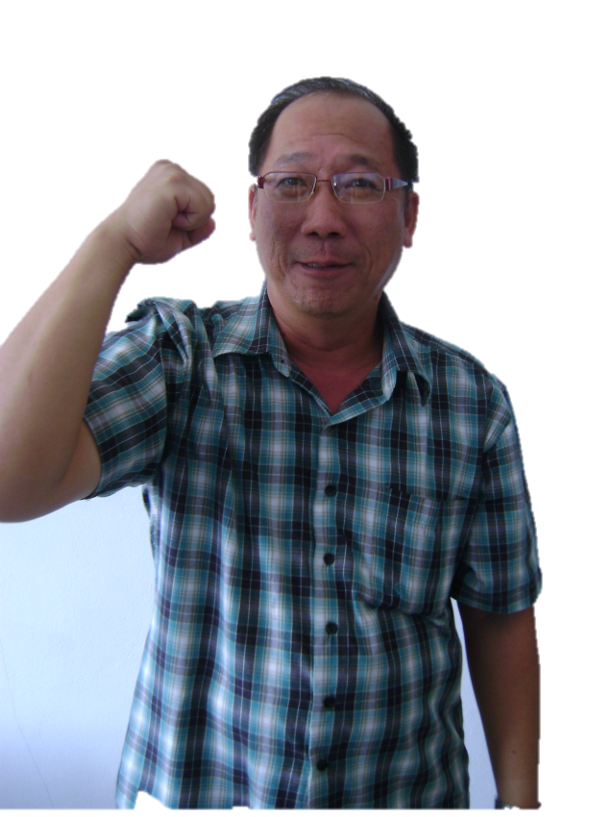
ชุดปฏิบัติการพิฆาตยุงลาย

Slide 28
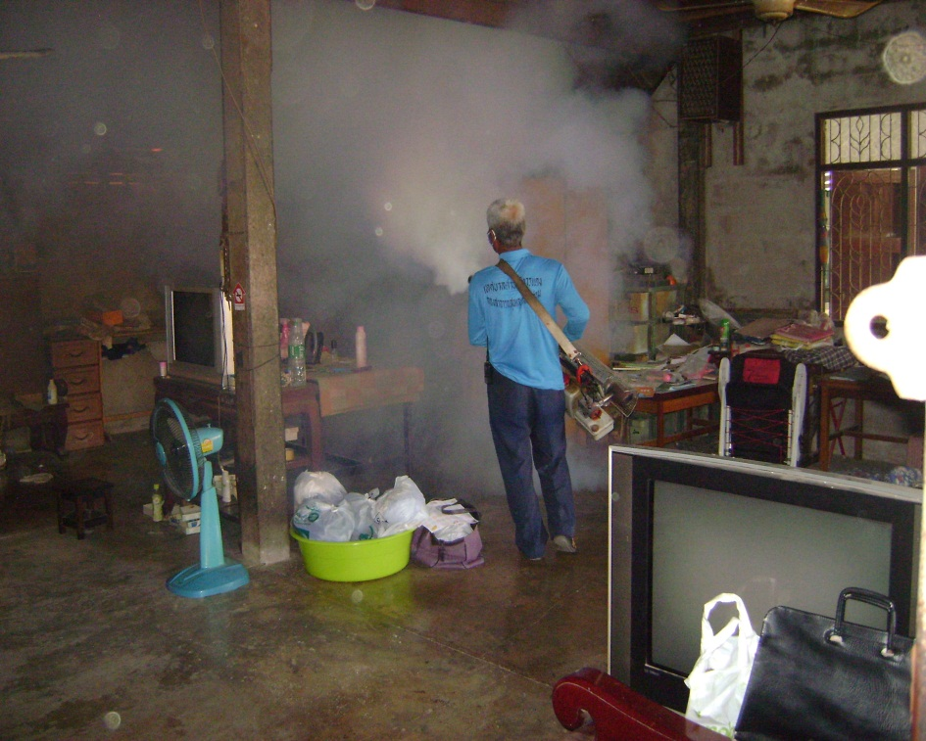
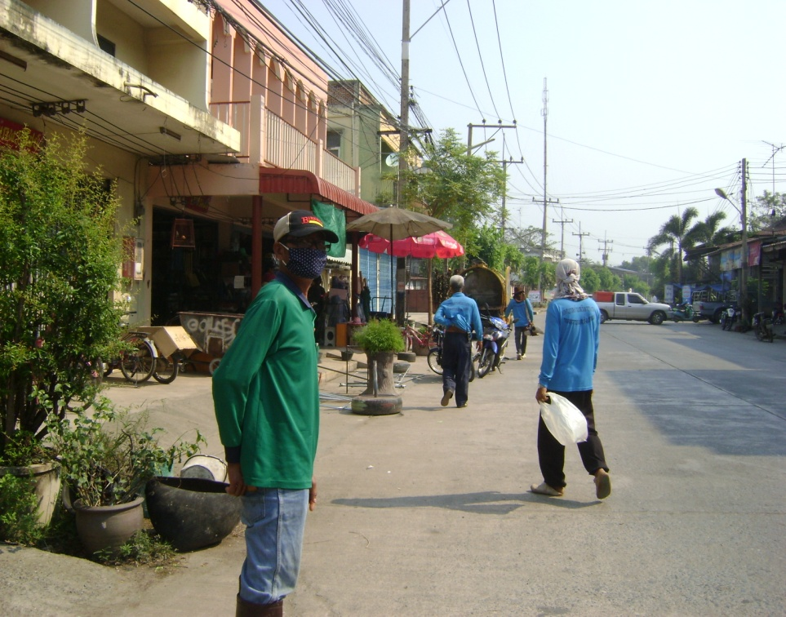
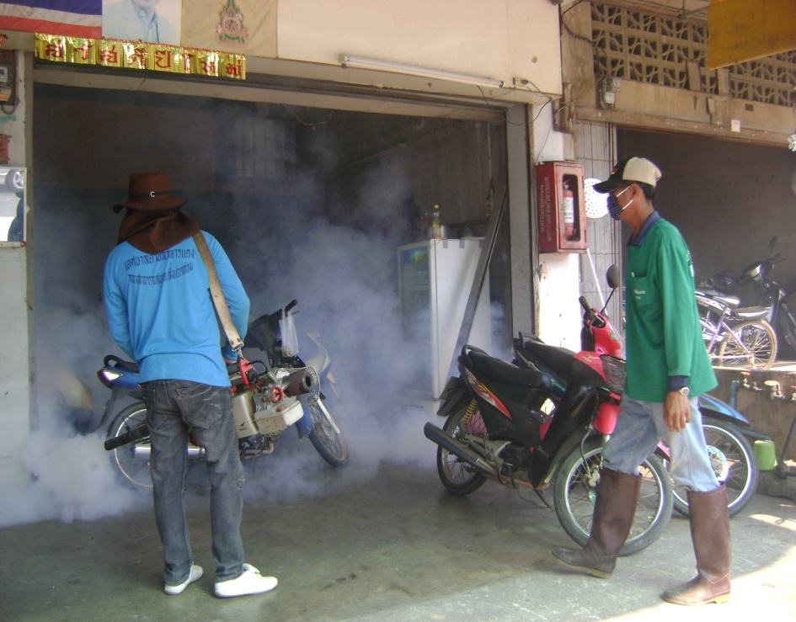


ปฏิบัติการพิฆาตยุงลาย

Slide 29




ปฏิบัติการพิฆาตยุงลาย

Slide 30
โครงการ อสม. มืออาชีพ
เฝ้าระวังโรคความดันโลหิตในชุมชน
ดำเนินงานและรับผิดชอบโครงการโดย : อสม.
กลุ่มเป้าหมาย : ได้แก่ ผู้ป่วยโรคความดันโลหิต และกลุ่มเสี่ยง
วิธีดำเนินการ : อสม. ปฏิบัติการเชิงรุกในชุมชน / ดำเนิการต่อเนื่อง
อสม.ให้บริการตรวจวัดความดันโลหิตให้แก่ประชาชน
ประชาชนในเขตเทศบาลตำบลวิหารแดงได้รับการตรวจวัดความดันโลหิตและได้รับการตรวจคัดกรองโรคความดันโลหิต โดย อสม. และได้รับคำแนะนำในการดูแลสุขภาพได้อย่างถูกต้อง
สิ่งที่ได้รับจากโครงการ : ประชาชนในเขตเทศบาลตำบลวิหารแดงได้รับการดูแลสุขภาพอย่างทั่วถึง โดย อสม. มืออาชีพ

Slide 31






Slide 32





Slide 34





Slide 35





Slide 36
โครงการ
อสม. เชิงรุกเฝ้าระวังและดูแลผู้ป่วยเบาหวานในชุมชน
ดำเนินงานและรับผิดชอบโครงการโดย : อสม.
กลุ่มเป้าหมาย : ได้แก่ ผู้ป่วยเบาหวาน และกลุ่มเสี่ยง
วิธีดำเนินการ : อสม. ปฏิบัติการเชิงรุกในชุมชน ดำเนินการต่อเนื่อง
อสม.ให้บริการตรวจน้ำตาลในเลือดให้แก่ประชาชน
ประชาชนในเขตเทศบาลตำบลวิหารแดงได้รับการตรวจน้ำตาลในเลือดและได้รับการตรวจคัดกรองโรคเบาหวาน โดย อสม. และได้รับการแนะนำในการดูแลสุขภาพได้อย่างถูกต้อง
สิ่งที่ได้รับจากโครงการ : ประชาชนในเขตเทศบาลตำบลวิหารแดงได้รับการดูแลสุขภาพอย่างทั่วถึง โดย อสม.

Slide 37





Slide 38





Slide 39





Slide 40
โครงการ “ฟื้นฟูกาย สร้างพลังใจ”
ดำเนินงานและรับผิดชอบงานโดย : กลุ่มจิตอาสา
ลักษณะงาน : ดูแลฟื้นฟูร่างกาย / ปฏิบัติงานเชิงรุกในชุมชน/งานต่อเนื่อง
กลุ่มเป้าหมาย : ผู้พิการในชุมชน
วิธีดำเนินงาน
1. ผู้พิการได้รับการทำกายภาพบำบัดด้วยการนวดแผนไทย ช่วยให้ร่างกายมีสมรรถภาพดีขึ้น
2. ผู้พิการและญาติได้รับทราบถึงการปฏิบัติตัวในการดูแลรักษาฟื้นฟูสมรรถภาพของร่างกาย
สิ่งที่ได้รับจากโครงการ : ผู้พิการมีความเข้าใจและความรู้สึกที่ดีมากขึ้นต่อหน่วยงานราชการและสังคม อีกทั้งรู้สึกอบอุ่นมากขึ้นที่ตนเองไม่ได้ถูกทอดทิ้ง โดยได้รับการดูแลจากกลุ่มจิตอาสา

Slide 41





Slide 42





Slide 43





Slide 44





Slide 45
โครงการ “จิตอาสา พัฒนาคุณภาพชีวิต และจิตผ่องใส”
ดำเนินงานและรับผิดชอบงานโดย : กลุ่มจิตอาสา
กลุ่มเป้าหมาย : ได้แก่ ผู้พิการ ผู้สูงอายุ เด็ก และผู้ด้อยโอกาสในชุมชน
วิธีดำเนินงาน : ปฏิบัติการเชิงรุกในชุมชน / งานต่อเนื่อง
1. กลุ่มจิตอาสา ปฏิบัติการให้การช่วยเหลือและดูแลผู้พิการ ผู้สูงอายุ เด็ก และผู้ด้อยโอกาสในชุมชน
2. ดูแลอนามัยส่วนบุคคลให้กับผู้ด้อยโอกาสในชุมชนให้มีสุขอนามัยส่วนบุคคลที่ดีขึ้น เช่น ช่วยตัดผม กำจัดเหา ให้เด็กในชุมชน
3. ช่วยดูแลสุขอนามัยส่วนบุคคลให้แก่ผู้ป่วยพิการที่ญาติยังไมมีความชำนาญในการดูแลผู้ป่วยรวมทั้งฝึกญาติให้สามารถดูแลเป็นได้ด้วย
4. ช่วยดูแลผู้สูงอายุในชุมชนที่อยู่บ้านตามลำพังหรือเวลาที่ญาติไม่ว่าง
สิ่งที่ได้รับจากโครงการ : เป็นการช่วยแบ่งเบาภาระค่าใช้จ่ายของผู้ด้วยโอกาสและครอบครัวได้ และช่วยให้ผู้ด้อยโอกาสเกิดความสุขทางใจมากขึ้น ที่มีคนมาคอยดูแลเพิ่ม และที่สำคัญเกิดสังคมแห่งความรัก ความเอื้ออาทรต่อกันอย่างยั่งยืน เกิดเป็นชุมชนและท้องถิ่นแห่งความสมานฉันท์

Slide 46





Slide 47





Slide 48





Slide 49





Slide 50
ชุดปฏิบัติการป้องกันโรคพิษสุนัขบ้า
ลักษณะการปฏิบัติงาน
1. ได้รับอนุญาตจากปศุสัตว์อำเภอวิหารแดง ในการฉีดวัคซีนป้องกันโรคพิษสุนัขบ้าในชุมชน และฉีดยาคุมกำเนิดให้แก่สุนัขและแมวได้
2. ได้รับการฝึกฝนจนชำนาญและมีความเข้าใจในการใช้ เก็บรักษาวัคซีนและยาคุมกำเนิดเป็นอย่างดี จากทีมปศุสัตว์อำเภอวิหารแดง
3. ปฏิบัติการเชิงรุกในชุมชน ฉีดวัคซีนป้องกันโรคพิษสุนัขบ้าและยาคุมกำเนิดให้สุนัขและแมวได้ รวมทั้งสามารถให้คำแนะนำแก่ประชาชนได้อย่างถูกต้อง

Slide 51





Slide 52





Slide 53





Slide 54





Slide 55






Slide 56





Slide 57





Slide 58





Slide 59
กลุ่มอาสาคุ้มครองผู้บริโภค
ลักษณะการปฏิบัติงาน
1. ปฏิบัติงานเชิงรุกในชุมชน ดำเนินงานอย่างต่อเนื่อง
2. ได้รับการอบรมทั้งภาคทฤษฎีและภาคปฏิบัติจนสามารถปฏิบัติงานได้อย่างมีศักยภาพ
3. มีการจัดตั้งศูนย์รับเรื่องร้องเรียนการคุ้มครองผู้บริโภคในชุมชน ซึ่งดูแลโดยกลุ่มอาสาคุ้มครองผู้บริโภค
4. ตรวจสารปนเปื้อนในอาหาร ผลิตภัณฑ์อาหาร และสารปลอมปนในผลิตภัณฑ์สุขภาพ และเครื่องสำอางได้ โดยลงพื้นที่ตรวจจริงตามร้านเสริมสวย ตลาดสด และตลาดนัด รวมทั้งร้านจำหน่ายเครื่องสำอางด้วย
5. ให้คำแนะนำแก่ประชาชนในการเฝ้าระวังความปลอดภัยในการบริโภคได้อย่างมีประสิทธิภาพ

Slide 60






Slide 61






Slide 62





Slide 63





Slide 64





Slide 65

เครือข่ายพลังประชาชนเพื่อสุขภาพ
เป็นเพียงก้าวแรก
ยังไม่ใช่ความสำเร็จสูงสุดของนวัตกรรม ?

Slide 66
ประชาชน
เครือข่ายพลังประชาชน

Slide 67


Slide 68


